Slide 1
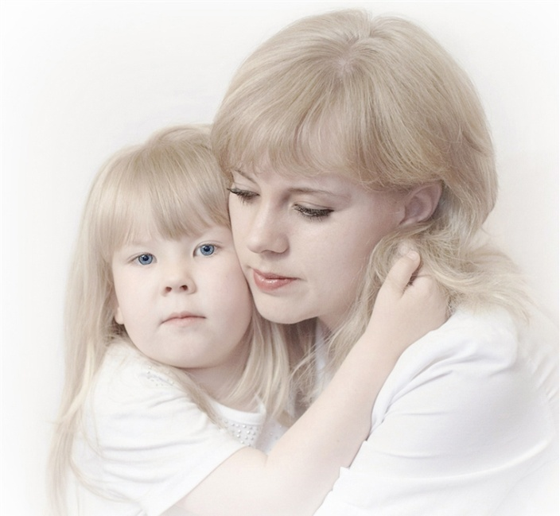
Презентация на тему: «День Матери» 2015 год Для младшей и средней группы
Составители:
Щекова Ирина Львовна – муз.рук-ль,
Марковская Елена Борисовна - воспитатель

Slide 2
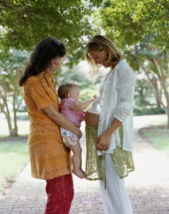
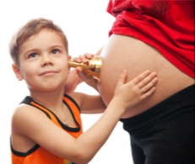
История создания праздника
Этот праздник посвящен самой любимой и самой главной женщине, подарившей возможность жить и радоваться жизни. Официально День матери в России начали отмечать в 1999 году.

Slide 3
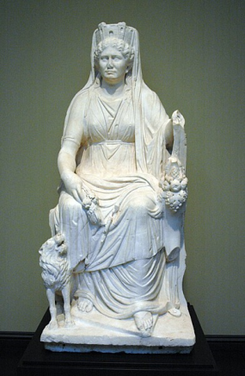
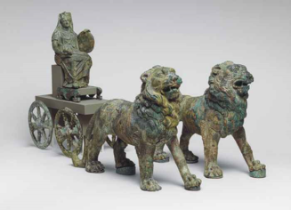
По некоторым источникам традиция празднования Дня матери берет начало еще в древнем Риме, Римляне посвящали три дня в марте (с 22 по 25) матери богов – восточной Кибеле

Slide 4
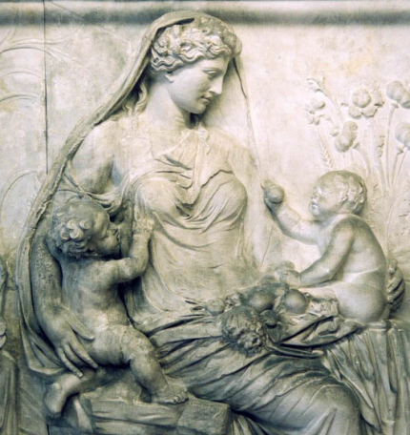
Древние греки отдавали дань уважения матери всех богов - Гее.

Slide 5
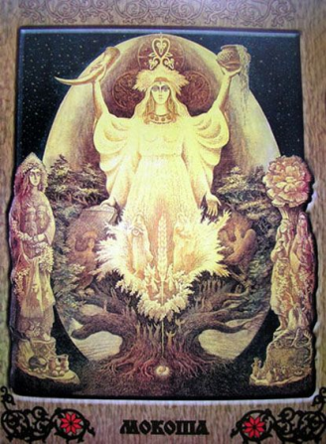
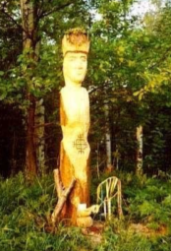
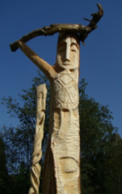
На Руси почиталась Мокоша - Богиня материнства

Slide 6
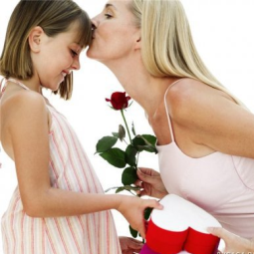
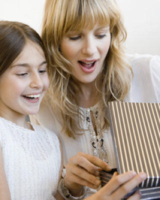
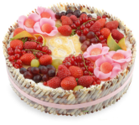
История развития праздника
С XVII по XIX век в Великобритании отмечалось «мамино воскресенье» .В этот день юноши и девушки, которые работали подмастерьями или слугами, возвращаясь домой, приносили в подарок своим мамам фруктовый пирог. Традиционно этот старинный английский праздник отмечался 22 марта.

Slide 7
День матери в России
С 1999 года этот трогательный праздник стал одним из самых обожаемых в каждой российской семье. В этот день душевные поздравления сыплются в адрес любимых матерей и женщин, которые носят младенца под сердцем. К празднику дети всех возрастов готовят сюрпризы. Малыши мастерят подарки своими руками и рисуют красивые открытки. Повзрослевшие дети навещают родителей с гостинцами, цветами и полезными презентами.

Slide 8
На белом свете есть слова,
которые мы называем святыми.
И одно из таких святых, теплых
ласковых слов — это слово «МАМА».
Слово, которое ребенок говорит чаще
всего — слово «МАМА». Слово, при котором взрослый, хмурый человек улыбнется, это тоже слово «МАМА».

Slide 9
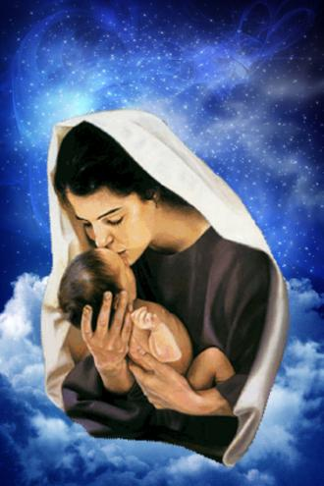
Так хочется, чтоб на планете Всем мамам счастливо жилось. Всегда чтоб радовали дети, Чтоб всё заветное сбылось. День матери — прекрасный праздник. Всем мамам низкий наш поклон. Пусть в их глазах сияет счастье, Пусть будет чистым небосклон.

Slide 10
Мамочка, спасибо, дорогая! За любовь спасибо, за тепло. Я тебя сегодня поздравляю И желаю, чтоб во всем везло! Лучшая на свете, я же знаю, Больше жизни я тебя люблю. Мамочка, родная, поздравляю! И за все тебя благодарю!

Slide 11
Ты — мама. Значит, лучше всех! Не может быть души светлее. Ты — мама, значит, в мире нет Ну никого тебя роднее! Я так хочу, чтоб в этот день Твои глаза искрились счастьем, Чтоб жизнь была как акварель — Огромным взрывом ярких красок! Ты — мама. Значит, лучше всех! Так тяжело сказать точнее. Ты самый важный человек, Ты лучше всех! Уж мне виднее!

Slide 12
Какими бы взрослыми, сильными, умными, красивыми мы ни стали,
как бы далеко жизнь ни увела нас от родительского крова, мама всегда остается для нас мамой, а мы - ее детьми.

